Slide 1

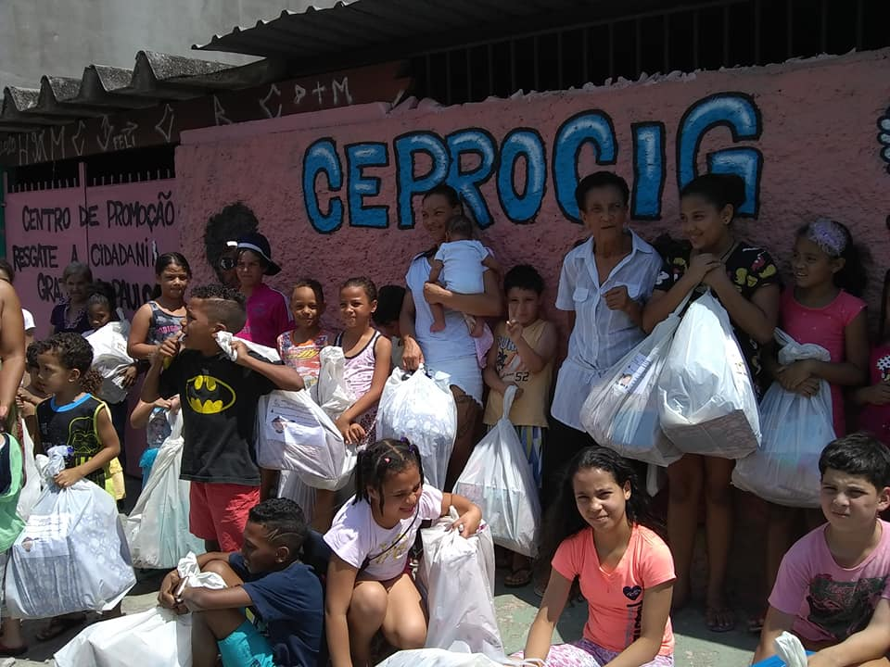
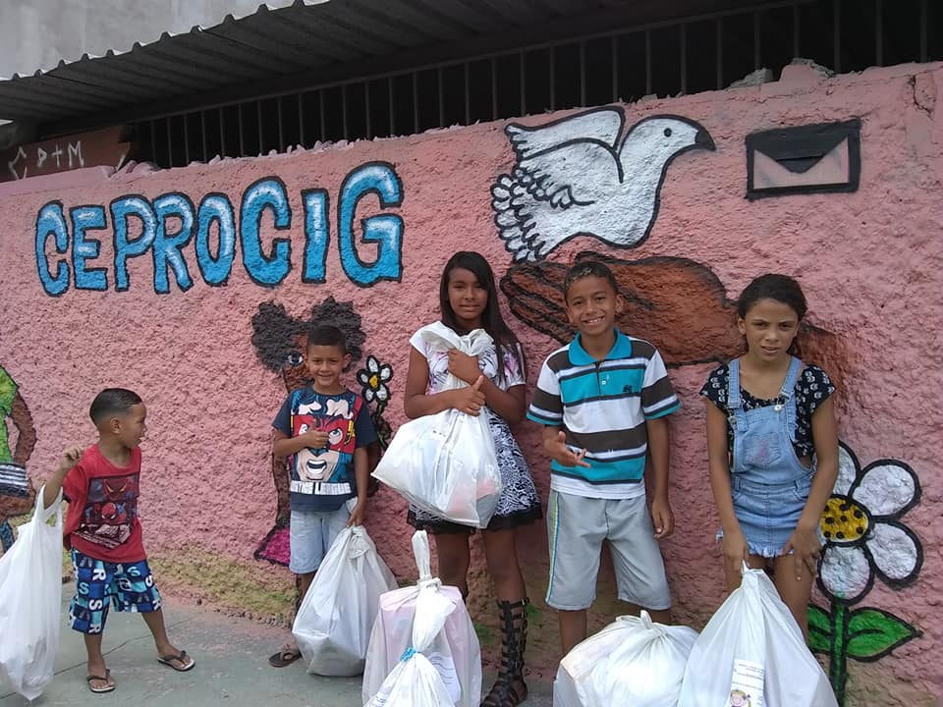
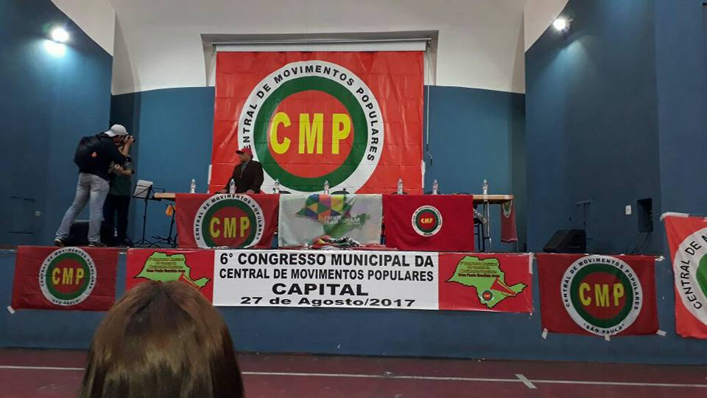


CEPROCIG
Sobre Nós Institucional Projetos Associados Contatos
3 FOTOS REF A ONG
Parceiros
Nossa Sede
Siga – nos
R. Torquarto Tapajós, 166 - Parque Grajau,
São Paulo - SP, 04842-240
“ Nem sempre quem luta vence. Mas, os que venceram, lutaram. J.L.S.”

Slide 2
CEPROCIG
Sobre Nós
O Ceprocig – CENTRO DE PROMOÇÃO RESGATE A CIDADANIA GRAJAÚ – PAULO VI, é uma entidade sem fins lucrativos que atua na periferia de São Paulo, região extremo Sul da Cidade, com base nos princípios da solidariedade, do companheirismo, da cooperação e da integração social. Atua nas áreas da infância, juventude, assistência social, em defesa dos direitos humanos, no combate ao racismo e machismo, e pela democracia.
Parceiros
Nossa Sede
Siga – nos
R. Torquarto Tapajós, 166 - Parque Grajau,
São Paulo - SP, 04842-240
“ Nem sempre quem luta vence. Mas, os que venceram, lutaram. J.L.S.”

Slide 3
CEPROCIG
Institucional
Presidência: Uranide Sacramento Cruz
Secretária: Cida Oliveira
Parceiros
Nossa Sede
Siga – nos
R. Torquarto Tapajós, 166 - Parque Grajau,
São Paulo - SP, 04842-240
“ Nem sempre quem luta vence. Mas, os que venceram, lutaram. J.L.S.”

Slide 4
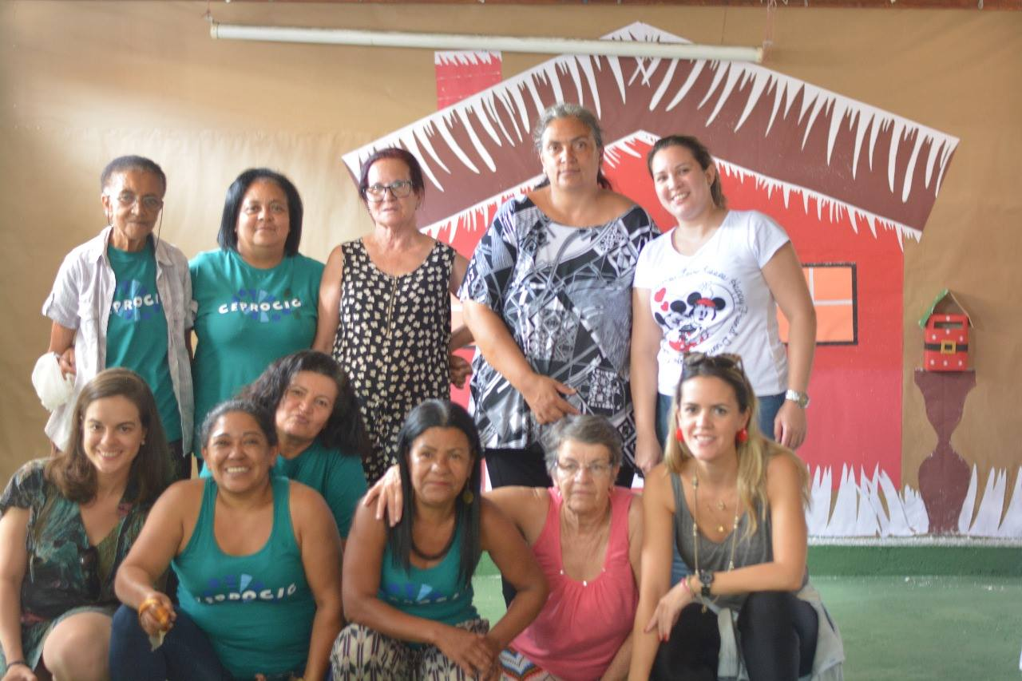
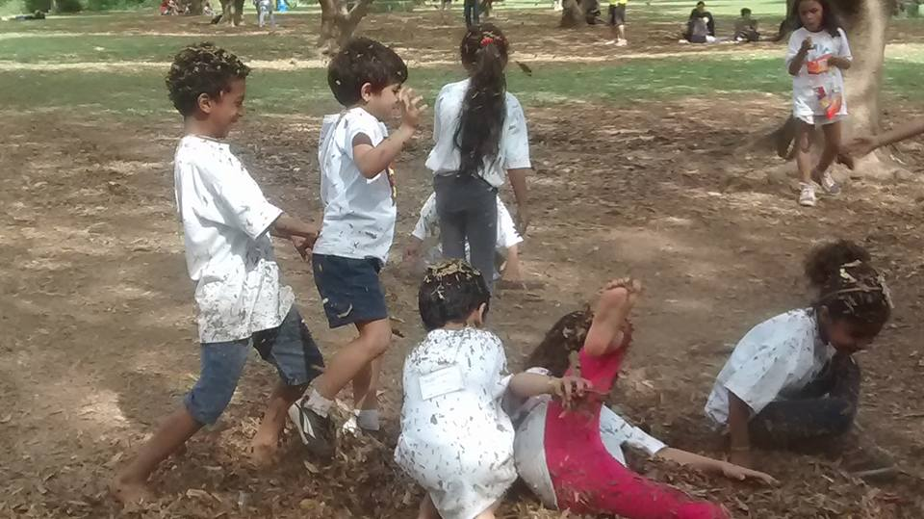

CEPROCIG
Projetos
PROJETO 1
PROJETO 2
PROJETO 3
Parceiros
Nossa Sede
Siga – nos
R. Torquarto Tapajós, 166 - Parque Grajau,
São Paulo - SP, 04842-240
“ Nem sempre quem luta vence. Mas, os que venceram, lutaram. J.L.S.”

Slide 5
CEPROCIG
Associados
CADASTRO
Parceiros
Nossa Sede
Siga – nos
R. Torquarto Tapajós, 166 - Parque Grajau,
São Paulo - SP, 04842-240
“ Nem sempre quem luta vence. Mas, os que venceram, lutaram. J.L.S.”

Slide 6
CEPROCIG
Contatos
E-Mail: ceprocig@hotmail.com
Telefone: (11) 5924-3565 – (11) 5641-4747
Zap : (xx) xxxxx-xxxx
Parceiros
Nossa Sede
Siga – nos
R. Torquarto Tapajós, 166 - Parque Grajau,
São Paulo - SP, 04842-240
“ Nem sempre quem luta vence. Mas, os que venceram, lutaram. J.L.S.”

